Slide 1


Einblick im „Sky Team“ Development
Team A*

Slide 2

Startklar: Das Spiel, das begeistert
„Sky Team“
Die Spieler steuern ein Flugzeug durch strategische Entscheidungen und Teamwork, um sicher zu landen und zu gewinnen
Zielgruppe
Geeignet für Spieler jeden Alters, die eine unterhaltsame und zugängliche Spielerfahrung suchen.
Hauptmerkmale
Wurde in Java mithilfe von libGDX framework entwickelt. Das Spiel ist für PCs konzipiert, benutzerfreundlich und ideal für den Familienspaß.

Slide 3



Unser Flugteam: Die Köpfe hinter „Sky Team“
Nataliia Shcherba
Spiel- und Logikentwicklerin
Dokumentationsexpertin
Designerin
Debuggerin
Git-Managerin
Nikolai Krysin
Spielentwickler
Dokumentationsexperte
Designer
Logikentwickler
Debugger

Slide 4
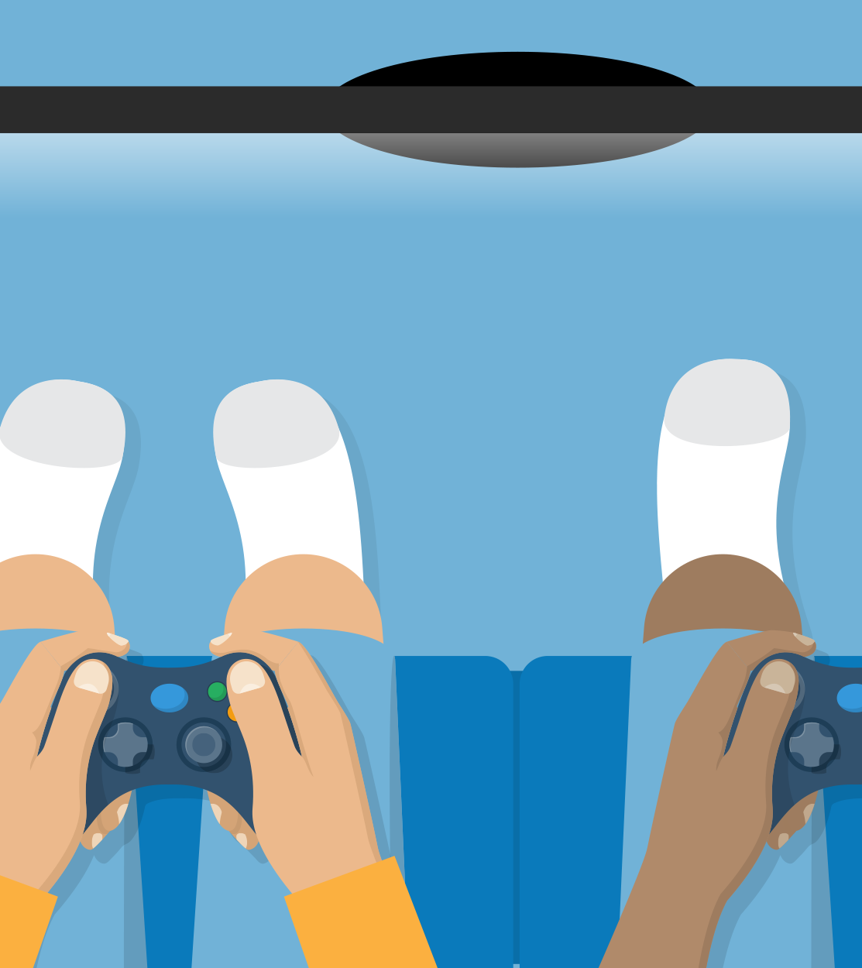

Gestaltung für gemeinsame Abenteuer
Einfache und intuitive Bedienung für alle Altersgruppen.
Farbenfrohes und familienfreundliches Design, das Kinder und Erwachsene anspricht.
Klare Symbole und leicht verständliche Spielanweisungen.

Slide 5


Turbulenzen gemeistert: So erfüllen wir alle Anforderungen
Muss-Anforderungen:
Grundlegende Funktionen:
Zwei-Spieler-Modus auf demselben Computer
Startbildschirm mit Menü
Anzeige des Cockpits mit markierten Zonen für beide Spieler
Übersicht des Flugzeugstatus (Höhe, Geschwindigkeit, Achsenposition) und diese Berechnung
Spielprozess:
Abwechselndes Würfeln und Platzieren auf Cockpit-Feldern
Bewegung des Flugzeugs auf der Landebahn entsprechend der Bedingungen
Endbedingungen:
Sichere Landung unter Einhaltung aller Bedingungen
Kollision, Überflug des Flughafens oder Sturzflug

Slide 6
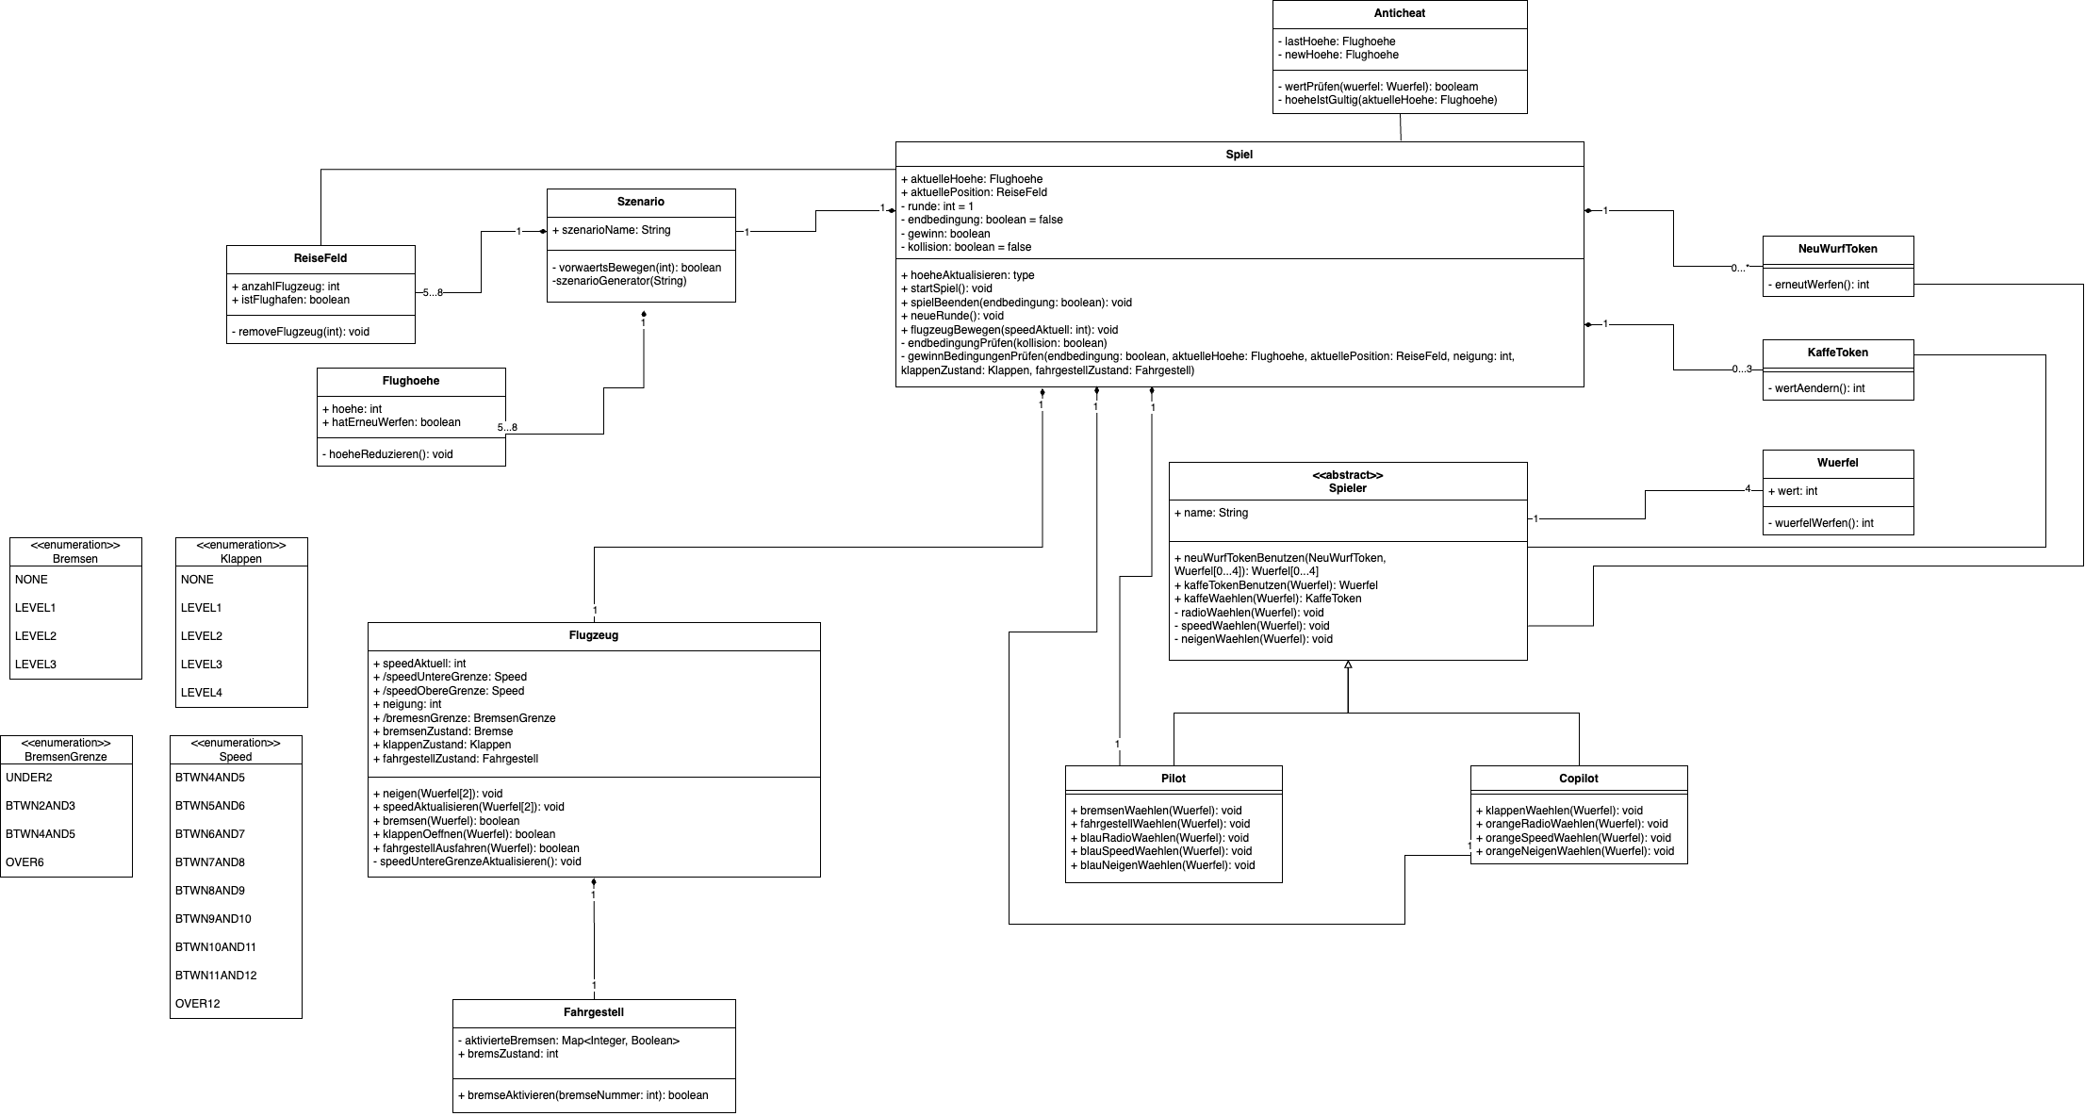
Vom Konzept zur Realität: Die Evolution des Systems

Slide 7
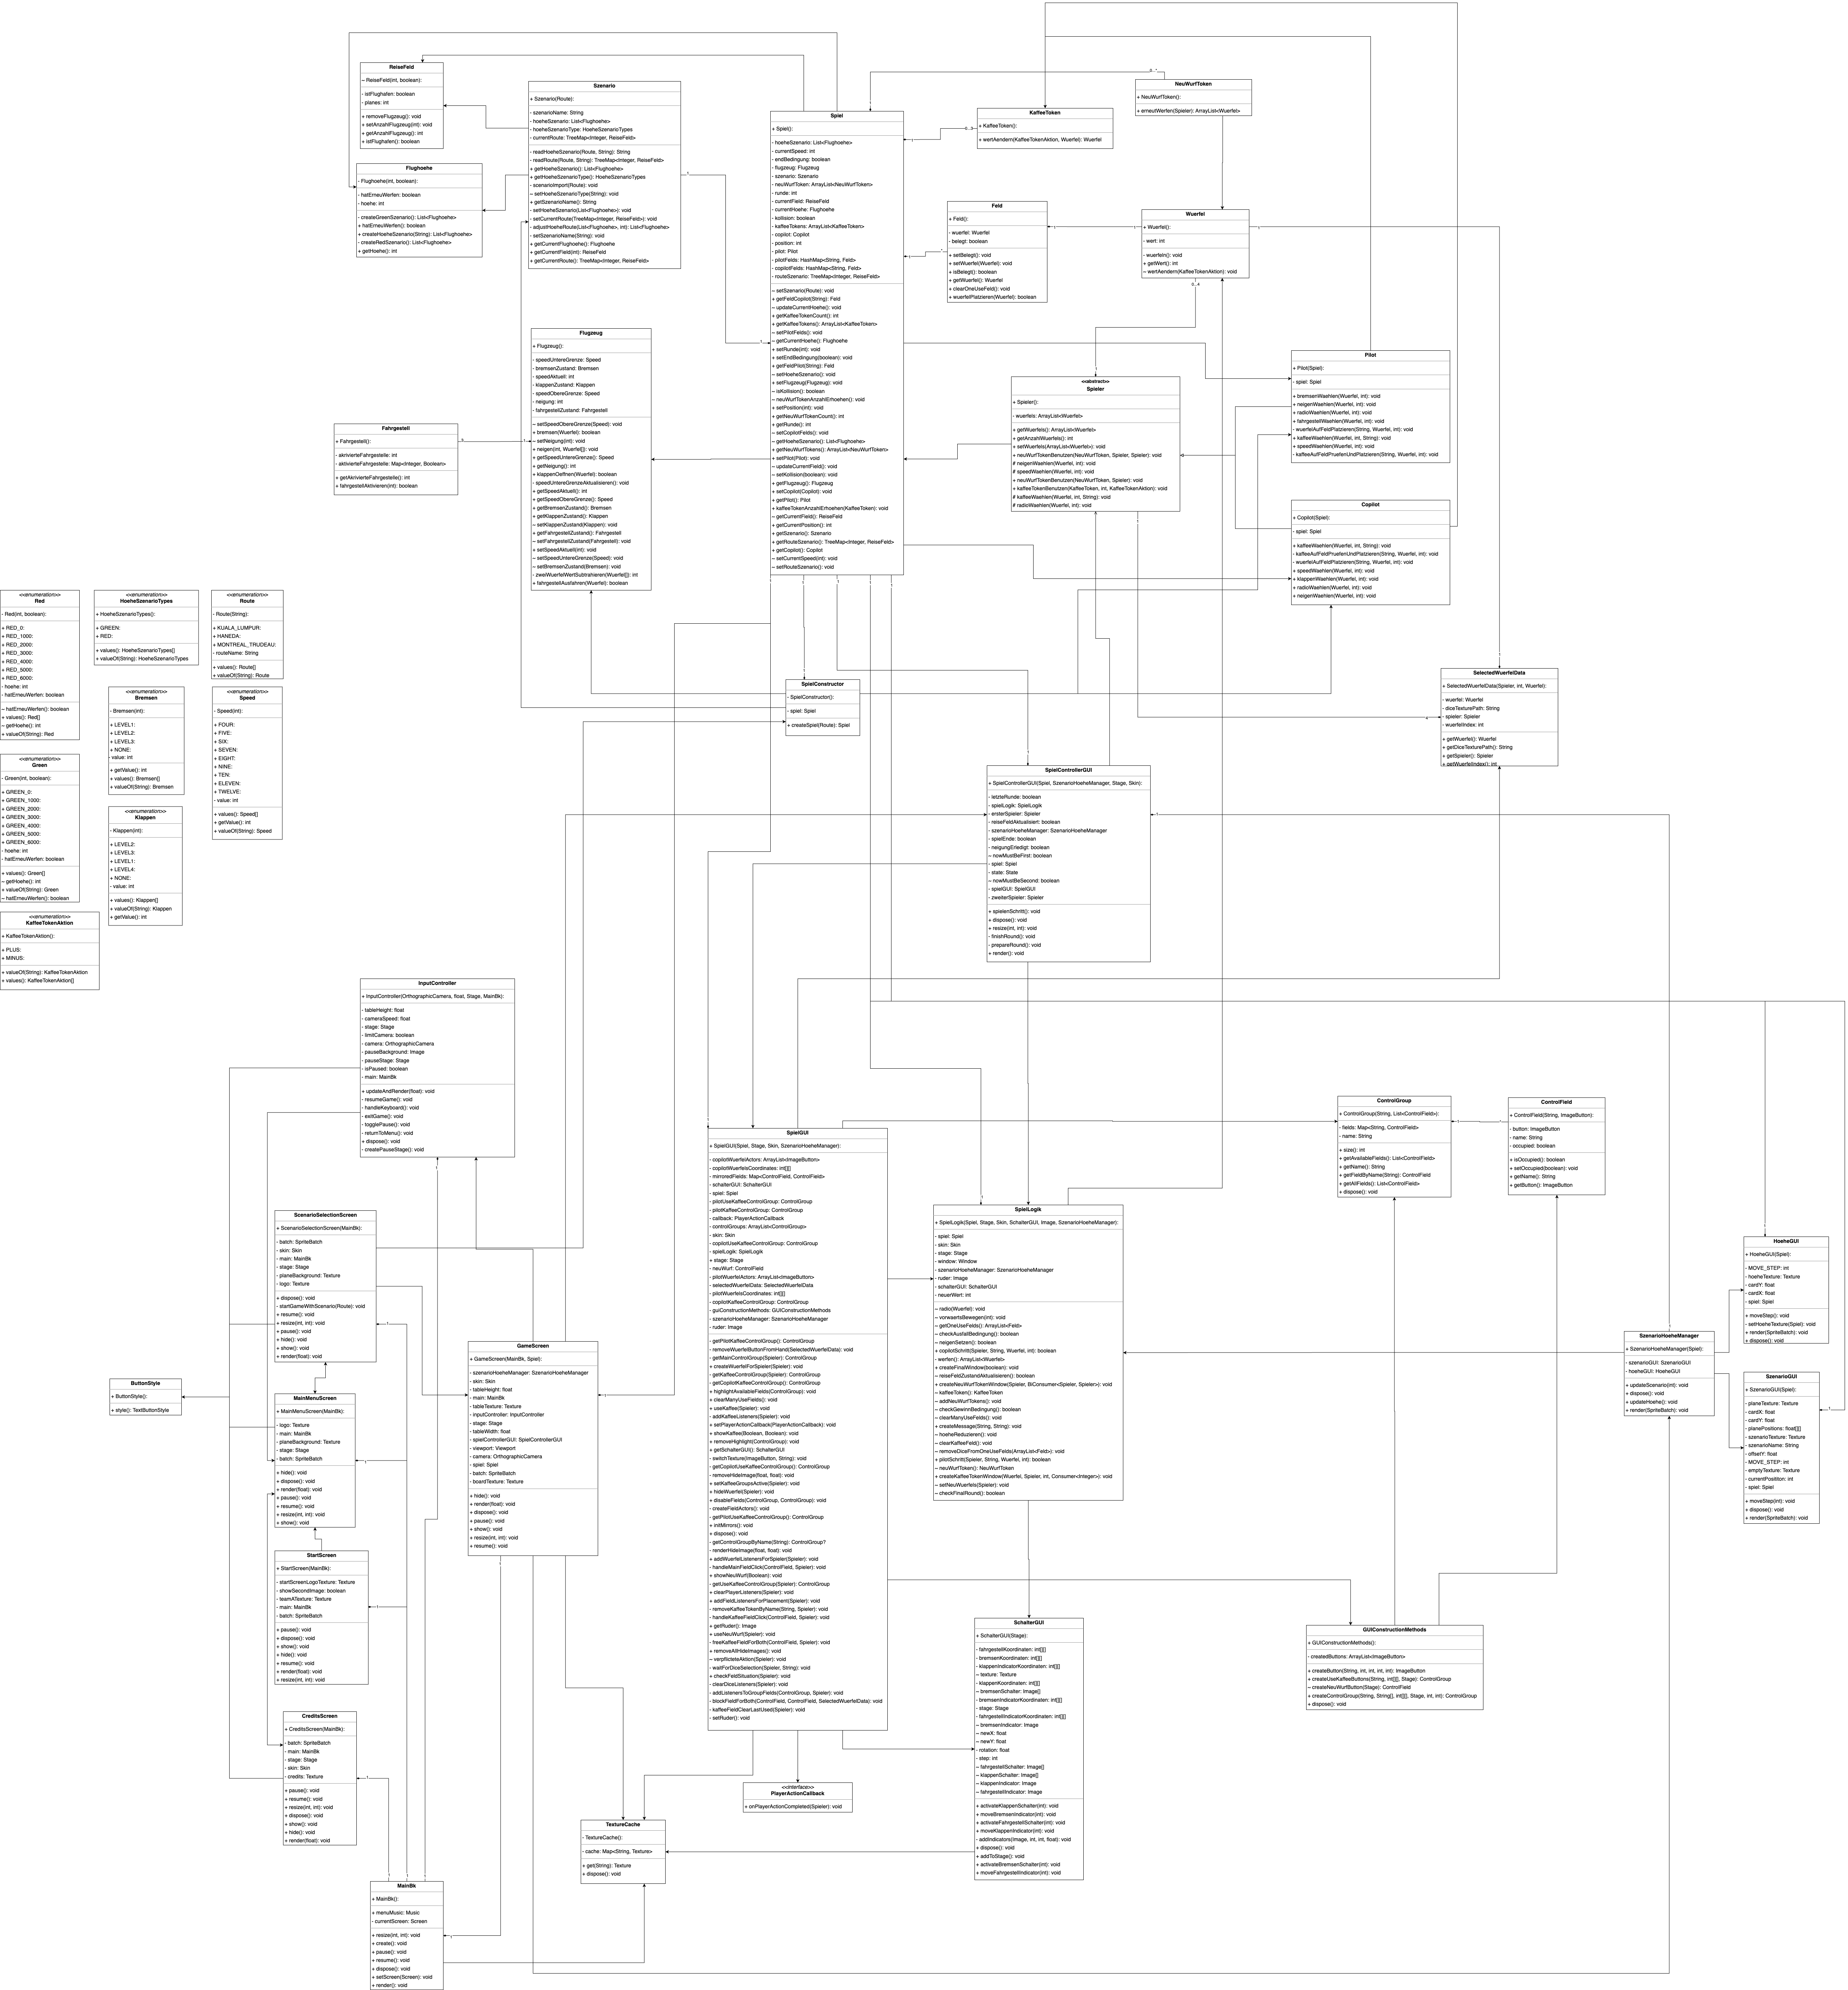

Slide 8
Turbulenzen gemeistert: So erfüllen wir alle Anforderungen
Kann-Anforderungen:
Zusatzfunktionen:
Pausieren des Spiels mit der Esc-Taste
Rückkehr zum Hauptmenü über das Pausenmenü
Auswahl verschiedener Spielszenarien
Nutzung von Tokens (Erneut Würfeln, Kaffeetoken)

Slide 9
Ein Blick ins Cockpit: “Sky Team” Spiel erleben

Slide 10
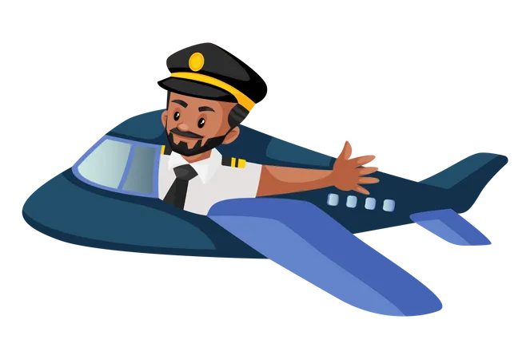
Landung erfolgreich: Unser Fazit
Team A* bietet:
Funktionierendes Spiel, das alle Anforderungen erfüllt.
Möglichkeit für Nutzer, eine angenehme Zeit zu verbringen und sich zu entspannen.
Zukunftsperspektiven:
Verbindung zwischen zwei verschiedenen Geräten.
Entwicklung einer mobilen Version der Anwendung.
Hinzufügen neuer Spielmodi und Szenarien nach Bedarf.

Slide 11
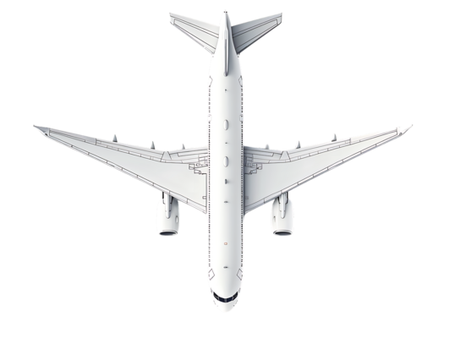

Vielen Dank für Ihre Aufmerksamkeit!

